Slide 1

혼자 공부하는 네트워크
Chapter 02 물리 계층과 데이터 링크 계층
02-1 이더넷
강민철
https://minchul.net
https://youtube.com/@kangminchul

Slide 2
Chapter 01 컴퓨터 네트워크 시작하기
01-1 컴퓨터 네트워크를 알아야 하는 이유
01-2 네트워크 거시적으로 살펴보기
01-3 네트워크 미시적으로 살펴보기
Chapter 02 물리 계층과 데이터 링크 계층
02-1 이더넷
02-2 NIC와 케이블
02-3 허브
02-4 스위치
Chapter 03 네트워크 계층
03-1 LAN을 넘어서는 네트워크 계층
03-2 IP 주소
03-3 라우팅

Slide 3
Chapter 02-1
이더넷
물리 계층과 데이터 링크 계층을 구성하는 대중적인 기술인 이더넷

Slide 4
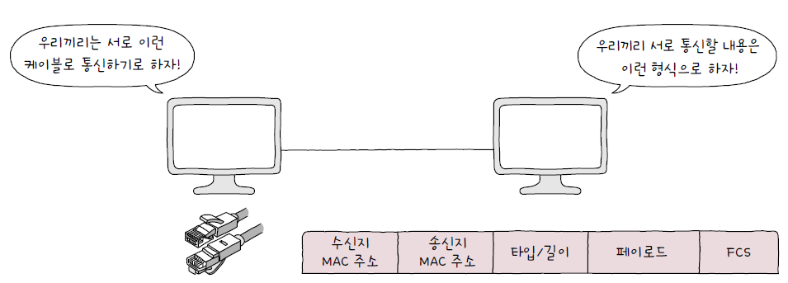
Chapter 02-1 이더넷(1)
물리 계층과 데이터 링크 계층은 이더넷 기술로 밀접하게 연관
이더넷(Ethernet)은 현대 LAN, 특히 유선 LAN 환경에서 가장 대중적으로 사용되는 기술
다양한 통신 매체의 규격들과 송수신되는 프레임의 형태, 프레임을 주고받는 방법 등이 정의된 네트워크 기술
시작하기 전에

Slide 5
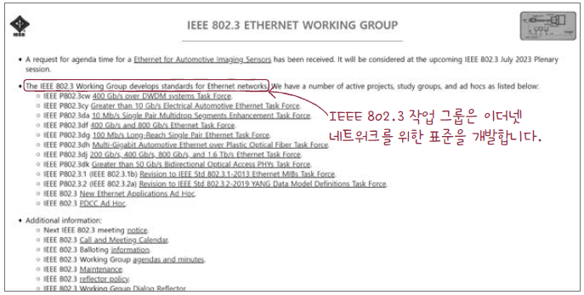
Chapter 02-1 이더넷(2)
이더넷 표준
전기전자공학자협회(IEEE; Institute of Electrical and Electronics Engineers)
이더넷 관련 기술을 IEEE 802.3으로 표준화
이더넷 작업 그룹 홈페이지 - https://www.ieee802.org/3

Slide 6
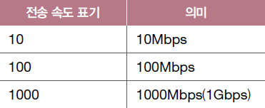
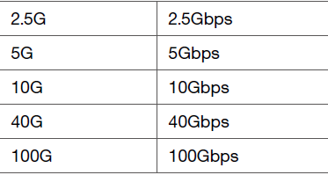
Chapter 02-1 이더넷(3)
통신 매체 표기 형태
전송 속도(data rate)
100Base-T은 100Mbps 속도를 지원하는 케이블
10GBASE-T는 10Gbps 속도를 지원하는 케이블

Slide 7
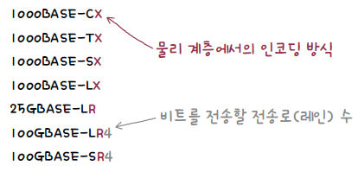
Chapter 02-1 이더넷(4)
BASE
BASE는 베이스밴드(BASEband)의 약자로, 변조 타입(modulation type)을 의미
변조 타입 - 비트 신호로 변환된 데이터를 통신 매체로 전송하는 방법
추가 특성(additional distinction)
통신 매체의 특성을 명시
전송 가능한 최대 거리 – 예) 10BASE-2, 10BASE-5
물리 계층 인코딩 방식 – 데이터가 비트 신호로 변환되는 방식
레인 수 - 비트 신호를 옮길 수 있는 전송로 수

Slide 8
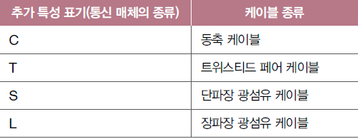
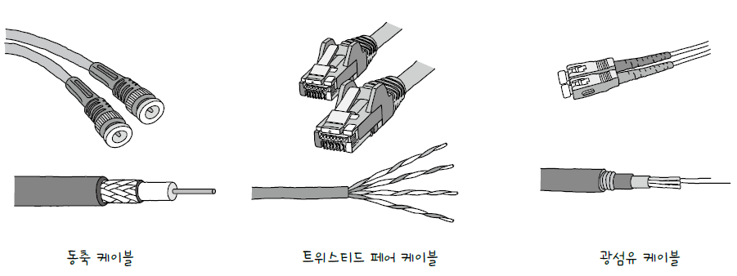
Chapter 02-1 이더넷(5)
통신 매체 종류

Slide 9
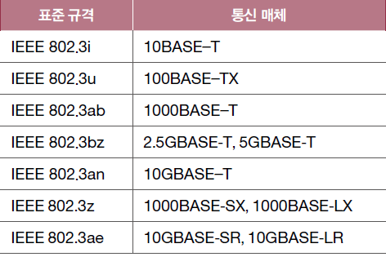
Chapter 02-1 이더넷(6)
통신 매체 표기 형식
10BASE-T 케이블: 10Mbps 속도를 지원하는 트위스티드 페어 케이블
1000BASE-SX 케이블: 1000Mbps 속도를 지원하는 단파장 광섬유 케이블
1000BASE-LX 케이블: 1000Mbps 속도를 지원하는 장파장 광섬유 케이블

Slide 10
Chapter 02-1 이더넷(7)
여기서 잠깐
이더넷의 발전
이더넷은 지금도 발전하는 중
고속 이더넷(Fast Ethernet)
100Mbps가량의 속도를 지원하는 표준
100BASE-TX
기가비트 이더넷(Gigabit Ethernet)
1Gbps가량의 속도를 내는 이더넷 표준
1000BASE-T
10기가비트 이더넷(10 Gigabit Ethernet)
10Gbps가량의 속도를 내는 이더넷 표준
10GBASE-T

Slide 11
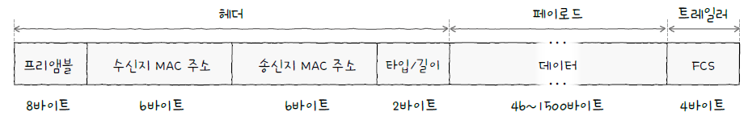
Chapter 02-1 이더넷(8)
이더넷 프레임
데이터 링크 계층의 이더넷 프레임
상위 계층으로부터 받아들인 정보에 헤더와 트레일러를 추가하는 캡슐화 과정을 통해 만들어짐
수신지 입장에서는 프레임의 헤더와 트레일러를 제거한 뒤 상위 계층으로 올려보내는 역캡슐화 과정
헤더 - 프리앰블, 수신지 MAC 주소, 송신지 MAC 주소, 타입/길이
페이로드 - 데이터
트레일러 - FCS

Slide 12
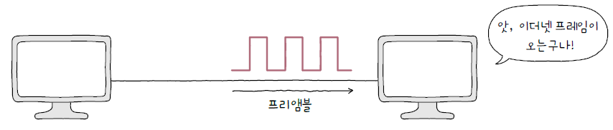
Chapter 02-1 이더넷(9)
프리앰블(preamble)
이더넷 프레임의 시작을 알리는 8바이트(64비트) 크기의 정보
첫 7바이트는 10101010 값을 가지고, 마지막 바이트는 10101011 값을 가짐
송수신지 간의 동기화를 위해 사용되는 정보

Slide 13
Chapter 02-1 이더넷(10)
수신지 MAC 주소와 송신지 MAC 주소
MAC 주소는 데이터 링크 계층의 핵심부분 - ‘물리적 주소’라고도 불림
MAC 주소는 네트워크 인터페이스마다 부여되는 6바이트(48비트) 길이의 주소
LAN 내의 수신지와 송신지를 특정
MAC 주소는 일반적으로 고유하고, 일반적으로 변경되지 않는 주소로 네트워크 인터페이스마다 부여
보통 NIC(Network Interface Controller) 장치가 네트워크 인터페이스 역할을 담당
즉, 한 컴퓨터에 NIC가 여러 개 있다면 MAC 주소도 여러 개 있을 수 있음

Slide 14
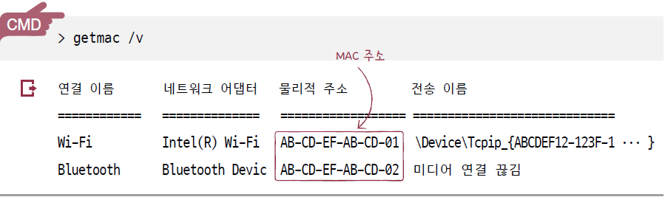
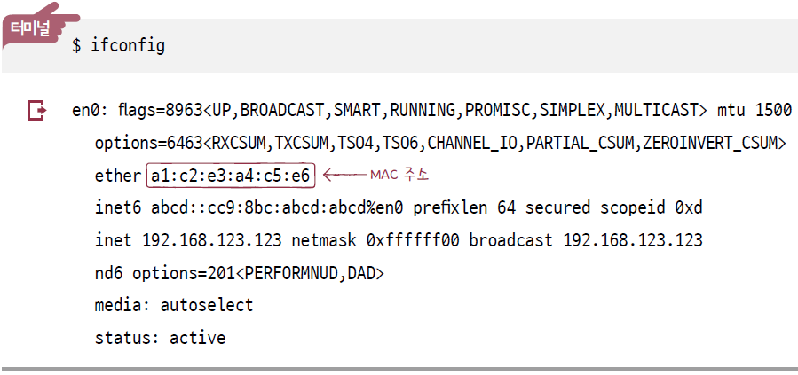
Chapter 02-1 이더넷(11)
컴퓨터의 MAC 주소 확인
윈도우) 명령 프롬프트(CMD)를 열고 getmac /v 혹은 ipconfig /all을 입력
맥OS나 리눅스) 터미널을 열고 ifconfig를 입력

Slide 15
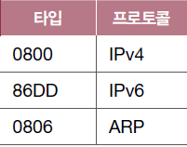
Chapter 02-1 이더넷(12)
타입/길이
타입/길이 필드에는 타입(type) 혹은 길이(length)가 올 수 있음
필드에 명시된 크기가 1500(16진수 05DC) 이하일 경우 이 필드는 프레임의 크기(길이)를 나타내는 데 사용되고, 1536(16진수 0600) 이상일 경우에는 타입을 나타내는 데 사용
타입 또는 이더타입(ethertype)
이더넷 프레임이 ‘어떤 정보를 캡슐화했는지’를 나타내는 정보
대표적으로 상위 계층에서 사용된 프로토콜의 이름이 명시
예) 어떤 프레임이 IPv4 프로토콜이 캡슐화된 정보를 운반한다면 타입에는 16진수 0800이, 어떤 프레임이 ARP 프로토콜이 캡슐화된 정보를 운반한다면 타입에는 16진수 0806이 명시

Slide 16
Chapter 02-1 이더넷(13)
데이터
데이터는 상위 계층에서 전달받거나 상위 계층으로 전달해야 할 내용
네트워크 계층의 데이터와 헤더를 합친 PDU가 이곳에 포함
최대 크기는 1500바이트로, 유의할 점은 반드시 일정 크기(46바이트 이상)여야 한다는 점
그 이하의 데이터라면 크기를 맞추기 위해 패딩(padding)이라는 정보가 내부에 채워짐 보통 46바이트 이상이 될 때까지 0으로 채워짐

Slide 17
Chapter 02-1 이더넷(14)
FCS(Frame Check Sequence)
FCS는 수신한 이더넷 프레임에 오류가 있는지 확인하기 위한 필드
여기서 오류 검출이 이루어짐
이 필드에는 CRC(Cyclic Redundancy Check), 즉 순환 중복 검사라고 불리는 오류 검출용 값이 들어감
송신지는 프리앰블을 제외한 나머지 필드 값들을 바탕으로 CRC 값을 계산한 후, FCS 필드에 명시
수신지는 수신한 프레임에서 프리앰블과 FCS 필드를 제외한 나머지 필드 값들을 바탕으로 CRC 값을 계산한 뒤, 이 값을 FCS 필드 값과 비교
비교 값이 일치하지 않으면 프레임에 오류가 있다고 판단하여 해당 프레임을 폐기

Slide 18
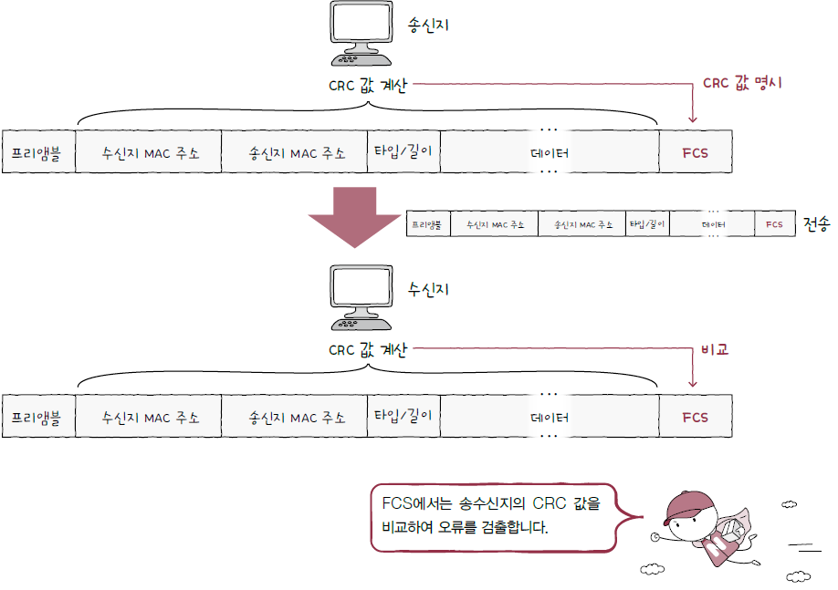
Chapter 02-1 이더넷(15)

Slide 19
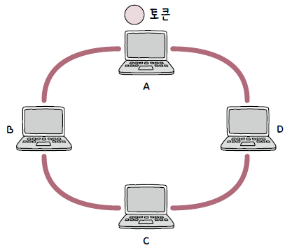
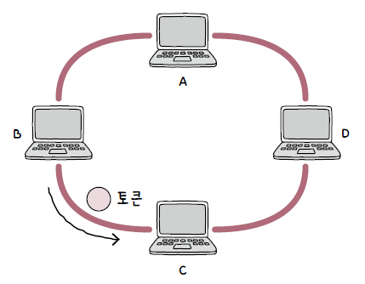
Chapter 02-1 이더넷(16)
좀 더 알아보기
토큰 링(Token Ring) 네트워크에서는 호스트들이 다음 그림처럼 링(고리) 형태로 연결
호스트끼리 돌아가며 토큰이라는 특별한 정보를 교환
네트워크 내 다른 호스트에게 메시지를 송신하려면 반드시 이 토큰을 가지고 있어야 함
토큰 링
현재 토큰이 A에게 있으므로 지금은 A만 메시지 전송이 가능
C나 D는 메시지를 송신하고 싶어도 송신할 수 없음
A는 메시지 전송이 끝나면 다음 컴퓨터(가령 B)에게 토큰을 넘김
만약 B가 송신할 메시지가 없다면 다음 컴퓨터(가령 C)에게 토큰을 그대로 넘겨줌
C가 송신하고자 하는 메시지가 있었다면 이제 비로소 송신할 수 있음

Slide 20
email: tegongkang@gmail.com
website: https://minchul.net
youtube: https://youtube.com/@kangminchul

